Slide 1

SISTEMA DE GESTIÓN DE PROCESOS CON PILA Y COLA
Autores: Joaquin Choquecahua, Noel Gonzales, Sebastian Bernachea

Slide 2
OBJETIVO
-Implementar un sistema en C++ que gestione procesos usando estructuras dinámicas.
-Aplicar inserción, búsqueda, actualización y procesamiento con pila y cola

Slide 3
PILA (LIFO) –GESTOR DE MEMORIA
Esta estructura representa la memoria asignada a los procesos usando una pila. Tiene dos funciones principales:
IngresarPila(): Agrega un nuevo proceso al tope de la pila, solicitando su ID y nombre (operación push).
ActualizarPila(): Recorre la pila desde el tope para buscar un proceso por su ID y actualizar su nombre.

Slide 4
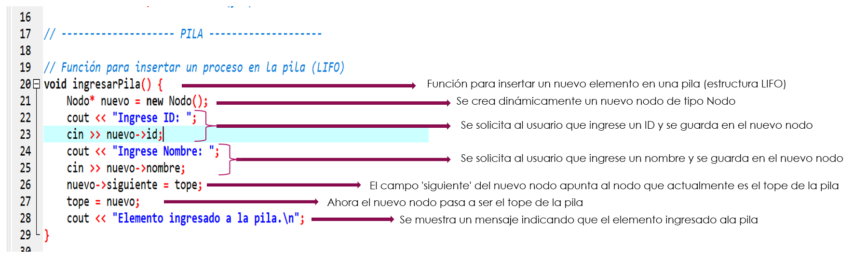
ANÁLISIS DE LA IDEA

Slide 5
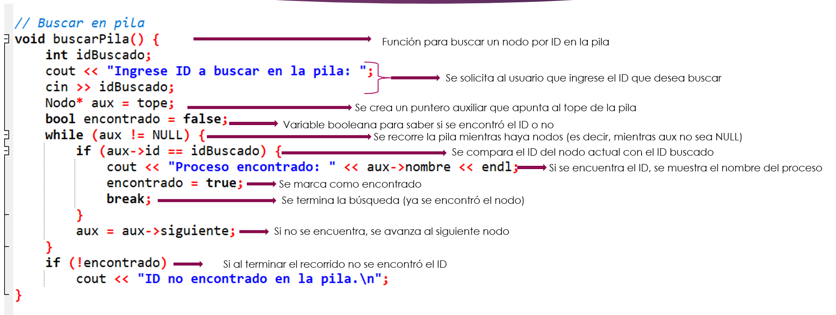
BuscarPila()

Slide 6
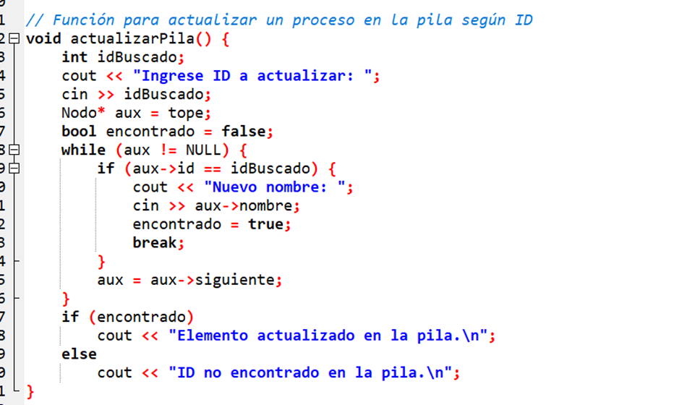
ActualizarPila()
Cambia el nombre de un nodo en la pila por ID.

Slide 7
Cola (FIFO)-Planificador de CPU
Cola (FIFO) – Planificador de CPU
Estructura FIFO: primero en entrar, primero en salir.
Los procesos se ingresan por el final y se atienden por el frente.
Uso: almacena procesos listos para ejecutarse.

Slide 8
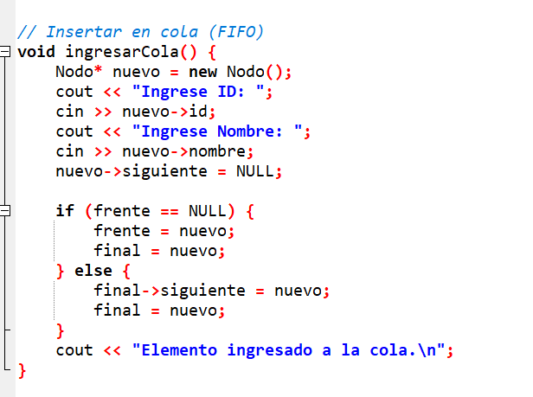
ingresarCola()

Slide 9
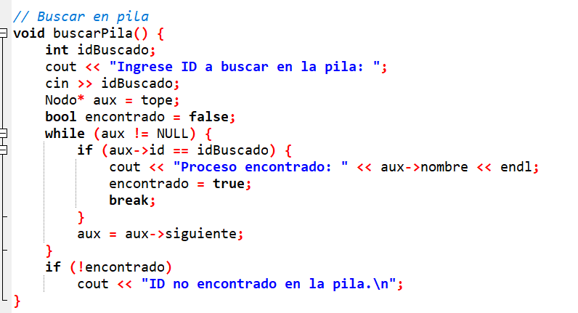
Búsqueda PILA

Slide 10
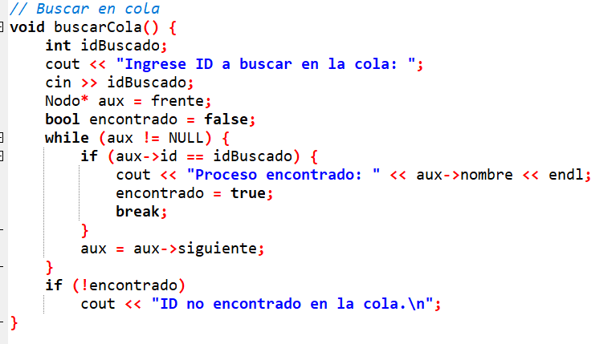
Búsqueda cOLA

Slide 11
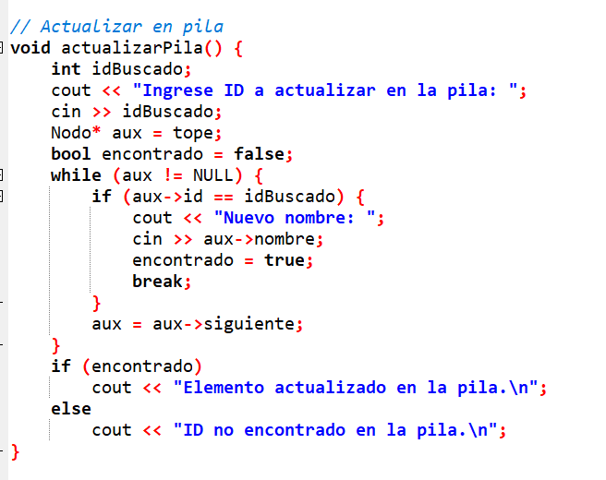
actualizar pila

Slide 12
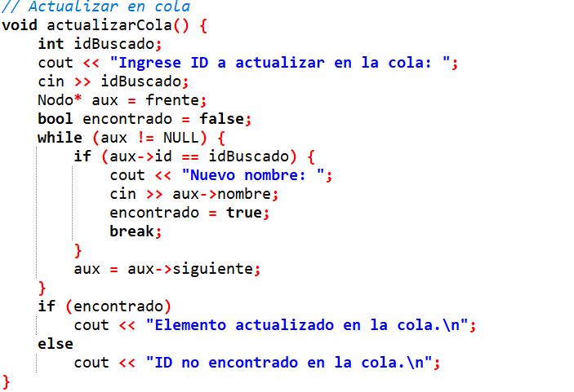
actualizar COLA

Slide 13
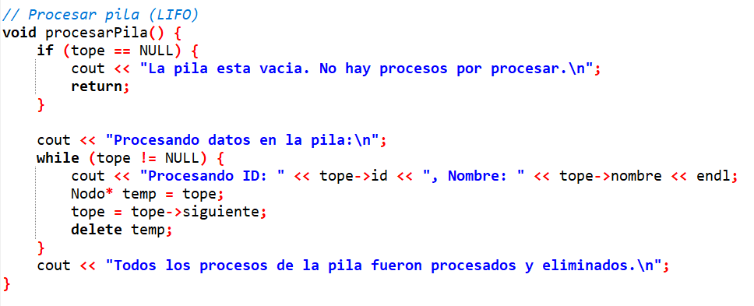
Procesar Pila

Slide 14
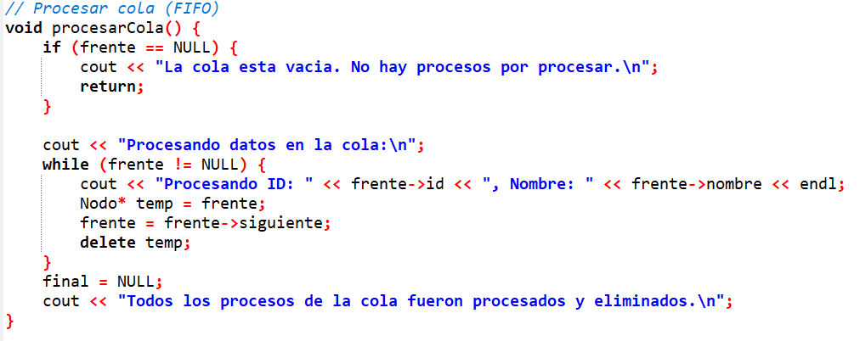
Procesar COLA

Slide 15
TRABAJO EN EQUIPO Y RESULTADOS

Slide 16
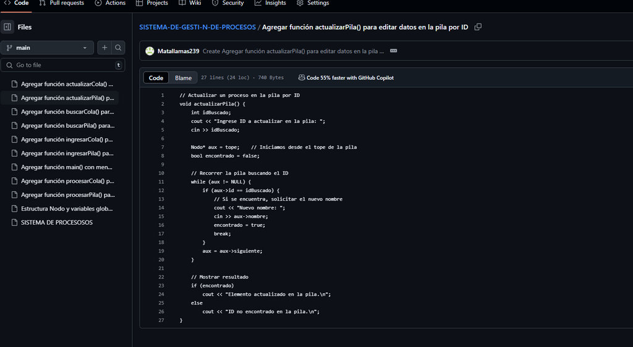
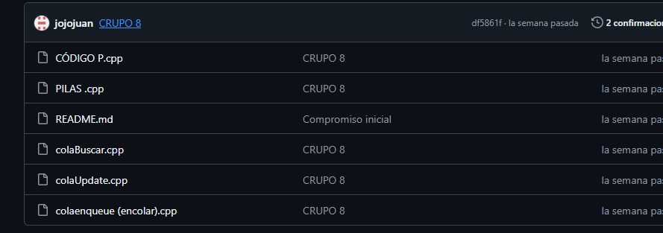
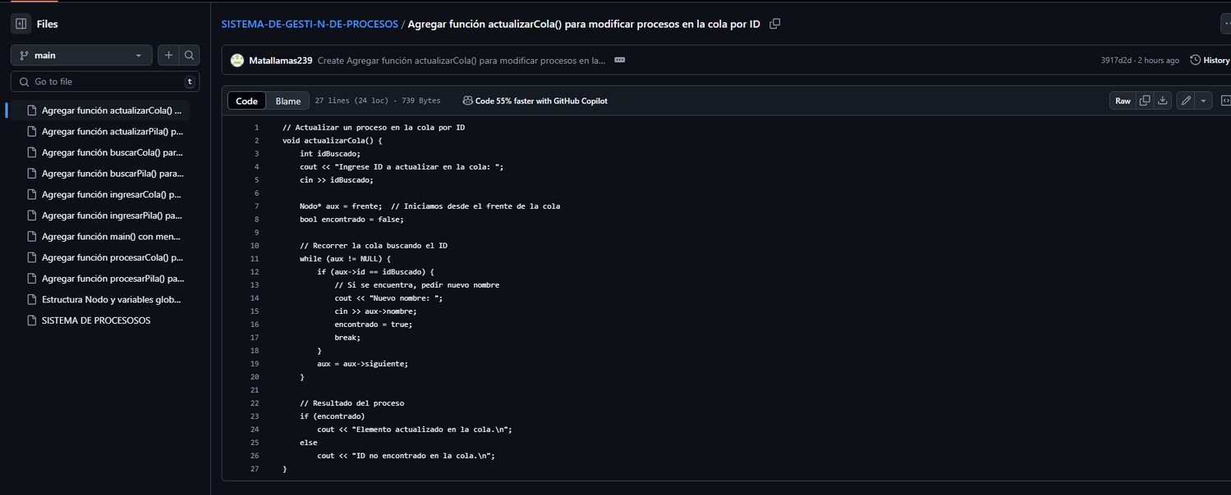
Capturas de GitHub: commits y branches

Slide 17
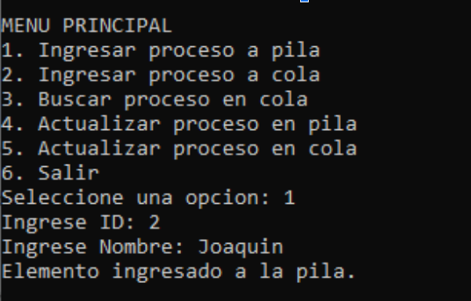
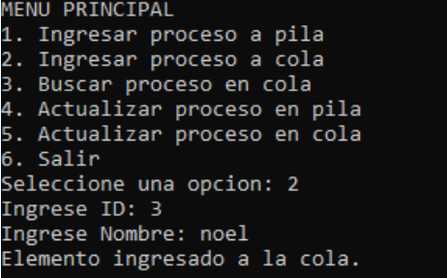
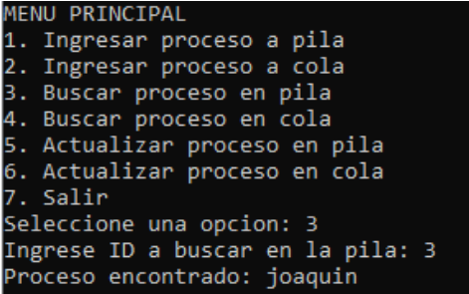
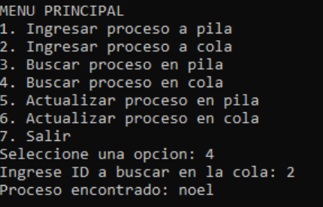
Capturas de ejecución del código.

Slide 18

GRACIAS

